Slide 1
Радиационное расталкивание атомов
Сергей Кузьмин

Slide 2
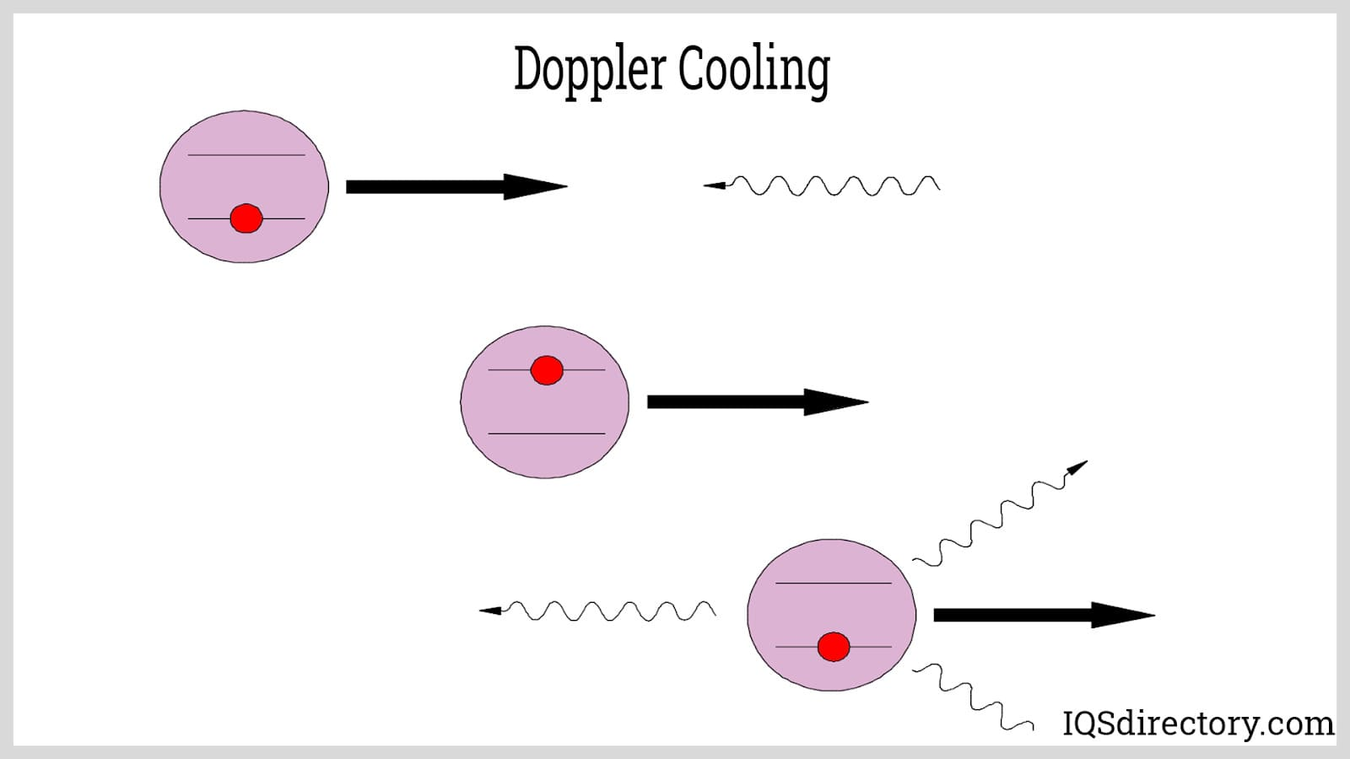
Эксперимент. Лазерное охлаждение атомов тулия
Энергия фотона равна энергии возбуждения. Атомы приобретают направленный импульс, потом спонтанно излучают фотон.

Slide 3
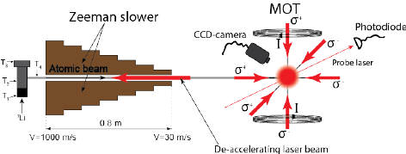
Магнито-оптическая ловушка

Slide 4
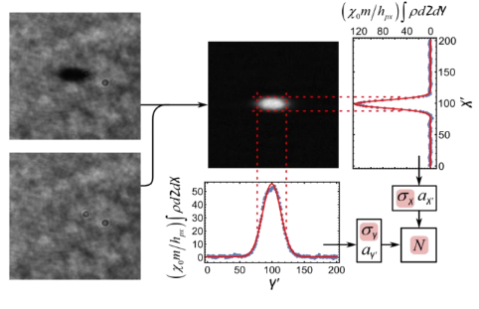
Настраиваемся в резонанс с атомами, чтобы сечение поглощения было максимальным
Делаем фотографию с атомами и без, т.е. смотрим на тень
“Вычитаем” одну фотографию из другой

Slide 5
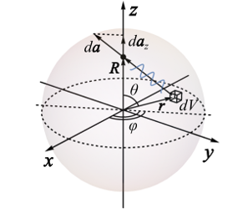
Из-за того, что испущенные атомы могут быть заново поглощены, облако расширяется
Это вносит дополнительную погрешность в измерение количества атомов и размера облака
Нужно найти зависимость поперечного радиуса облака от времени

Slide 6
Задача:
Облако считаем холодным (температура около 10мк К), т.е. изначально атомы не двигаются
Облако плотное для света, но взаимодействие между атомами не учитываем
Классическая модель: атомы считаем шариками. Фотон поглощается атомом, если проходит на расстоянии меньше R_0 от него.
Количество атомов: 100тыс.
Время экспозиции 32 мкс в 2000 раз больше времени спонтанного излучения.

Slide 7
Работа программы
Шаг по времени равен времени спонтанного излучения. Считаем, что за этот период все возбужденные атомы испустят фотон.
Положение фотона задаем точкой испускания и направлением движения. Сначала “распределяем” по атомам фотоны от лазера. Потом атомы, которые были возбуждены на предыдущей итерации, испускают фотоны.
Чтобы быстрее найти, в какой атом попадёт фотон, поместим атомы в “клетки” по 10-100 штук. Сначала будем искать пересечение луча со всеми клетками, потом с атомами в клетках, которые подходят
Учитываем эффект вынужденного излучения: если в атом, который был возбужден на этой итерации, попадает фотон, то оба фотона мгновенно испускаются и летят в направлении последнего (т.е. запускается рекурсивный алгоритм).

Slide 8
Визуализация
с OVITO. Вид сбоку

Slide 9
Вид сзади

Slide 10
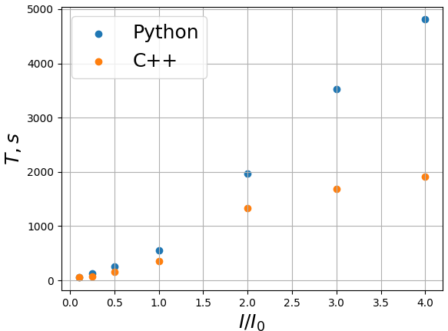
Сравнение скорости работы программы на питоне и C++
Программа на С++ работает в среднем в 30 раз быстрее.

Slide 11
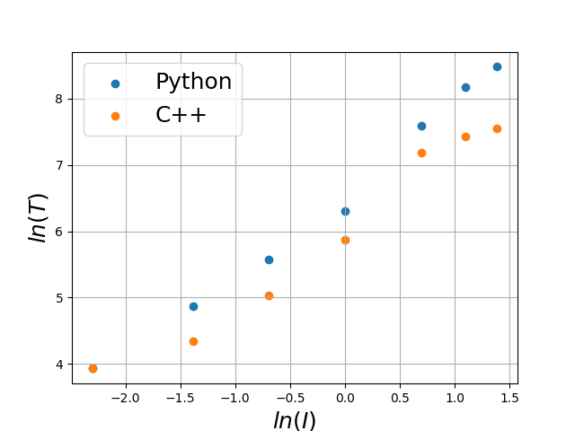
Прологарифмированный график
В основной части зависимость времени от интенсивности линейная

Slide 12
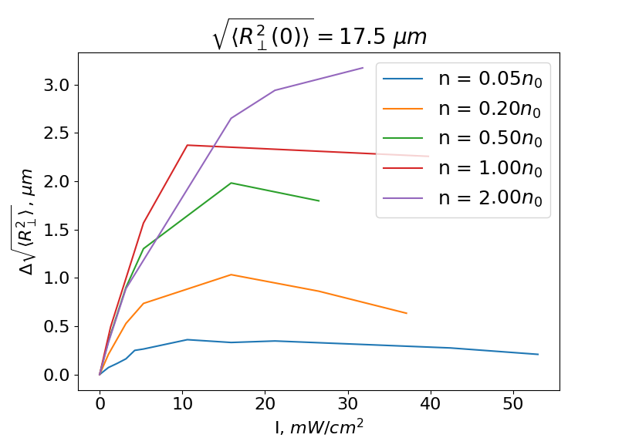
Зависимость поперечного радиуса от интенсивности

Slide 13
Спасибо за внимание!

